Slide 1
Requerimiento de capital obligatorio
Principios generales
Riesgo de suscripción de seguros de vida
Riesgo de suscripción no vida
Seminario de Capacitación en Seguros ASSAl-IAIS
San Jose, Costa Rica, 19-22 November 2012

Slide 2
Requerimiento de capital obligatorio.
Principios generales
1. Calculo del capital de solvencia obligatorio (SCR)
a. Introducción. Modelos de cálculo del SCR
b. Cálculos basados en escenarios
c. Enfoque del riesgo subyacente (look through)
d. Proporcionalidad y simplificaciones

Slide 3
SCR. Introducción
Esquema general del cálculo del requerimiento de capital
Balance no estresado
Balance estresado
Activo | Pasivo
Activos financieros | Fondos propios
Reaseguro cedido | Provisión técnica = Mejor estimación + Margen de solvencia
Otros activos
 | Otros pasivos
Activo | Pasivo
Activos financieros | Fondos propios
Reaseguro cedido | Provisión técnica = Mejor estimación + Margen de solvencia
Otros activos
 | Otros pasivos
Requerimiento de capital obligatorio (SCR)
Requerimiento mínimo de capital (MCR)

Slide 4
SCR. Modelos de cálculo (1)
Fórmula estándar pero algunos de sus parámetros específicos de cada entidad (*)
Fórmula estándar
Fórmula estándar + simplificaciones
(*) sólo para riesgos de suscripción de seguros, previa autorización administrativa y conforme a los métodos estandarizados que especifique la normativa vigente
Fórmula estándar para unos riesgos + modelo interno parcial para otros
Modelo interno para todos los riesgos
previa autorización administrativa.
Prueba de uso Calidad estadística
Calibración (posibilidad de ejercicios comparativos)
Atribución de pérdidas y ganancias
Validación Documentación
Requisitos (artº 118 y ss
Directiva 2009/138/CE)

Slide 5
SCR. Modelos de cálculo (2)
Fórmula estándar
Fórmula estándar + simplificaciones
Fórmula estándar pero algunos de sus parámetros específicos de cada entidad (*)
previa autorización administrativa
Fórmula estándar para unos riesgos + modelo interno parcial para otros
Modelo interno para todos los riesgos
previa autorización administrativa
Adiciones de capital transitorias impuestas por el supervisor
Desviaciones significativas respecto del SCR estándar
Idem respecto del SCR según el modelo interno
Deficiencias significativas en el sistema de gobierno

Slide 6
SCR. Modelos de cálculo (y 3)
Adiciones de capital transitorias impuestas por el supervisor
Desviaciones significativas respecto del SCR estándar
Idem respecto del SCR según el modelo interno
Deficiencias significativas en el sistema de gobierno
Desviaciones significativas respecto del SCR estándar o el SCR según modelo interno
Naturaleza, tipo y tamaño de la desviación
Probabilidad y severidad de su impacto en los derechos de tomadores y beneficiarios
Sensibilidad del as hipótesis a las cuales se refiere la desviación
Duración de la desviación y volatilidad mientras continúe produciéndose
Desviaciones significativas en el sistema de gobierno (además de las anteriores)
Impacto de cara a garantizar una gestión sana y prudente, en particular si se debe a una falta de implantación o a un defecto en los sistemas ya implantados
Posible pérdida financiera derivada de la desviación
Umbrales de las desviaciones significativas en el sistema de gobierno (además de las anteriores)
Son siempre significativas sin incrementan el SCR en un 15 por ciento o más
Se presumen significativas (aunque con prueba en contra) para el rango 10-15 por ciento
Pueden considerarse significativas las desviaciones de menos del 10 por ciento previa justificación razonada
Normas de procedimiento para garantizar armonización supervisora

Slide 7
SCR. Esquema del cálculo estándar (I)
Fondos Propios |  |  |  |  |  |  | SCR Total
SCR Operacional |  |  |  | + |  |  | (gross) Basic_SCR |  |  |  |  | - |  | Compensación de pérdidas
 |  |  |  | Mercado |  | Fallido | Vida |  | Salud | No Vida
 |  | Mercado |  | 1.00 |  | 0.25 | 0.25 |  | 0.25 | 0.25
 |  | Fallido |  | 0.25 |  | 1.00 | 0.25 |  | 0.25 | 0.50 | + | SCR intangibles
 |  | Vida |  | 0.25 |  | 0.25 | 1.00 |  | 0.25 | 0.00
 |  | Salud |  | 0.25 |  | 0.25 | 0.25 |  | 1.00 | 0.00
 |  | No Vida |  | 0.25 |  | 0.50 | 0.00 |  | 0.00 | 1.00

Slide 8
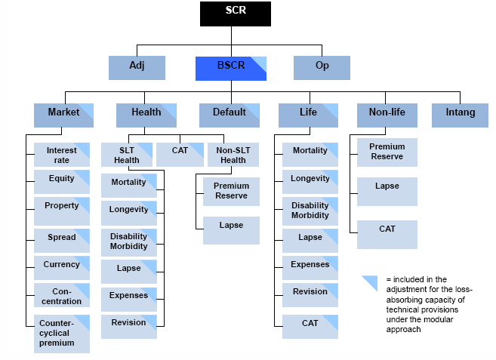
SCR. Esquema del cálculo estándar (II)
Fuente: EIOPA. Technical Specifications for the Solvency II valuation and Solvency Capital Requirements calculations (Part I) . 16 de octubre de 2012 (página 115)

Slide 9
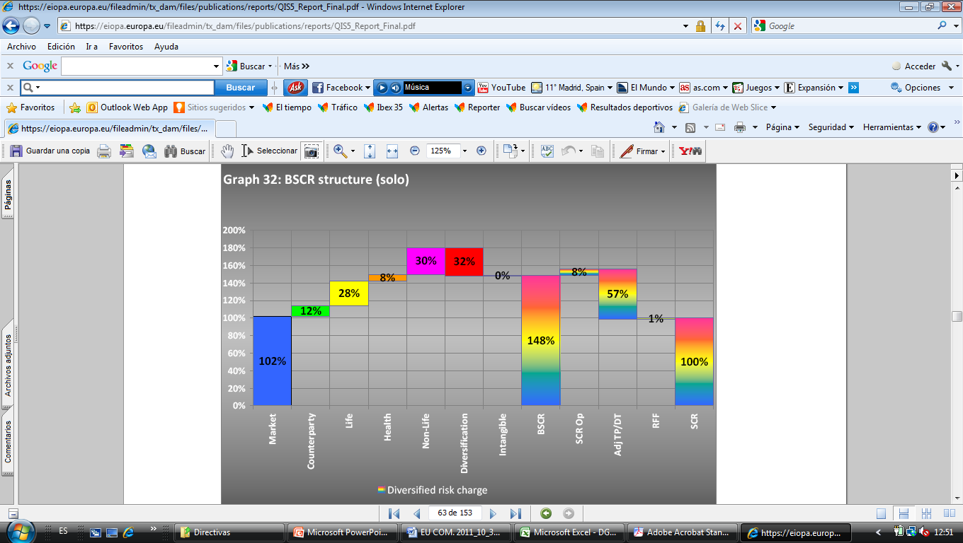
SCR. Cálculo estándar QIS5 (31-12-2010)
Fuente: EIOPA QIS5 report. Página 63. https://eiopa.europa.eu/fileadmin/tx_dam/files/publications/reports/QIS5_Report_Final.pdf

Slide 10
SCR. Cálculos basados en escenarios (I)
La mayor parte de los módulos o sub-módulos del SCR BÁSICO se basan en determinar el impacto de un escenario futuro en los fondos propios. En aras de la seguridad jurídica y de la armonización, es esencial fijar explícitamente las reglas generales que deben aplicarse para determinar dicho impacto.
El impacto del escenario en los fondos propios se calculará asumiendo que
  (1.a.) El margen de riesgo no se modifica (es el mismo en la situación actual y en el nuevo escenario)
  Los cálculos del SCR se basan en los cambios en la ‘mejor estimación’ (salvo en el caso de las provisiones técnicas calculadas como un todo)
  Se evita así la circularidad
  PT = BE + MR , donde MR = f( SCR ) ; donde SCR = f( PT ) ….
  (1.b.) El valor de los activos y pasivos por impuestos diferidos no se modifica (es el mismo en la situación actual y en el nuevo escenario)
  Esto no significa ignorar este impacto. El impacto sobre los activos y pasivos por impuestos diferidos
  NO se tiene en cuenta en el cálculo del SCR básico
  SÍ se considera en el cálculo de la capacidad de absorción de pérdidas de las provisiones técnicas e impuestos diferidos.

Slide 11
SCR. Cálculos basados en escenarios (II)
El impacto del escenario en los fondos propios se calculará asumiendo
  (1.c.) Que no cambia el valor de la participación en beneficios discrecional que debe incluirse en el cálculo de las provisiones técnicas
  Este criterio se aplica al cálculo de SCR básico ‘bruto’ (gross BSCR),
  donde bruto = sin considerar el efecto en la PB futura
  Sin embargo este criterio NO se aplica en el cálculo del SCR ‘neto’ donde SÍ se considera el impacto del escenario en la participación en beneficios discrecional. A estos efectos se tendrán en cuenta las acciones futuras de gestión siempre que cumplan los requisitos que para la admisibilidad de dichas acciones se establezcan.
  (1.d.) Que no se adoptan acciones futuras de gestión durante (antes y durante) el escenario.
  (2) Sin embargo, el cálculo de las provisiones técnicas considerará las acciones futuras de gestión posteriores a la ocurrencia del escenario, siempre que
    Cumplan los requisitos que para la admisibilidad de dichas acciones se establezcan
    Se considere el impacto adverso de tales acciones en el comportamiento de los tomadores (ejercicio opciones contractuales)

Slide 12
SCR. Cálculos basados en escenarios (III)
(3) Es posible calcular las provisiones técnicas en el escenario estresado con métodos simplificados, siempre que se cumplan las condiciones exigidas para el uso de simplificaciones
Deberá considerarse el impacto del escenario en los mitigantes de riesgos cuando los mismos cumplan los requisitos establecidos para su admisibilidad
En los sub-módulos del riesgo catastrófico de no vida en los que el escenario consiste en dos eventos sucesivos, se contempla una norma específica admitiendo las reinstalaciones de los contratos de reaseguro entre el primer y el segundo evento, de acuerdo con las acciones futuras de gestión previstas por el asegurador, que deben ser realistas, objetivas y verificables
El cálculo por escenarios no puede derivar en un menor SCR (es decir, si el resultado es un aumento de fondos propios, se ignora el escenario)
Se permite considerar los impactos positivos sobre fondos propios en el caso de los fondos de disponibilidad limitada (ring fenced funds)

Slide 13
SCR. Enfoque del riesgo subyacente
(principio del look through)
Enfoque del riesgo subyacente = look-through approach:
El SCR se calculará con referencia a cada uno de los activos subyacentes en una inversión.
Se aplica a ...
NO se aplica a ...
Las inversiones en vehículos colectivos y demás inversiones empaquetadas como fondos.
Cualquier exposición indirecta a riesgos de mercado no excluidos expresamente de este principio
Exposiciones indirectas materiales a riesgos de suscripción y contraparte, bajo la condición de que se hayan dictado medidas de nivel 3 vinculantes (ITS) determinando los métodos, hipótesis y parámetros estándar necesarios para cuantificar dichos riesgos.
NO se aplicará a las exposiciones indirectas materiales a riesgos de suscripción y contraparte, en tanto en cuanto NO se dicten medidas de nivel 3 vinculantes (ITS) determinando los métodos, hipótesis y parámetros estándar necesarios para cuantificar dichos riesgos
NO se aplicará a las filiales y entidades participadas tal como se definen en el Artículo 212(1)(b) y 212(2) de la directiva 2009/138/EC.

Slide 14
SCR. Simplificaciones (I)
1ª.- Será admisible la simplificación si es proporcionada a la naturaleza, tamaño y complejidad de los riesgos. El asegurador debe evaluar la naturaleza, tamaño y complejidad de los riesgos afectados por la simplificación.
2ª.- El cálculo estándar supone una carga excesiva para el asegurador
3ª.- Error de método admisible
Obligación de evaluar el error de método.
El asegurador debe evaluar el error originado por usar el método simplificado,
bien a causa de la diferencia en las hipótesis aplicadas sin y con simplificación
o bien como consecuencia de la evaluación la naturaleza, tamaño y complejidad de los riesgos afectados por la simplificación.
La evaluación del error de método será cualitativa o cuantitativa, según proceda
Admisibilidad del error de método
La simplificación conduce a un SCR superior al SCR estándar: Admisible
La simplificación conduce a un SCR inferior al cálculo del SCR estándar
El error en el SCR PUEDE influir en la evaluación de la entidad por parte de los usuarios de la información (=el error es material): Simplif. NO admisible
El error NO es material: La simplificación es admisible

Slide 15
SCR. Esquema del cálculo estándar (II)
Fuente: EIOPA. Technical Specifications for the Solvency II valuation and Solvency Capital Requirements calculations (Part I) . 16 de octubre de 2012 (página 115)

Slide 16
3.a. SCR Operacional
 |  |  |  | SCR operacional
Seguros en los que el tomador asume el riesgo de la inversión |  |  |  |  |  |  |  | Resto de las operaciones de seguro
 |  |  |  |  | +
25% de los gastos anuales incurridos en los últimos doce meses |  |  |  |  |  |  |  |  | mínimo entre
 |  |  |  | SCR operacional (s/ primas y provisiones técnicas) |  |  |  |  |  |  |  | 30% del SCR Básico (gross FDB)
 |  |  |  |  |  |  |  |  | mínimo entre

Slide 17
3.b. SCR Operacional
 |  |  |  |  | SCR operacional (s/ primas y provisiones técnicas)
 | SCR operacional por primas |  |  |  |  |  |  |  | SCR operacional por provisiones técnicas
 |  |  |  |  |  | máximo de
Ramo de vida (no unit-linked) |  |  |  | Ramos no vida (incl. Salud) |  |  |  | Ramo de vida (no unit-linked) |  |  |  | Ramos no vida (incl. Salud)
 |  | + |  |  |  |  |  |  |  | +
4% |  | + |  |  | 3% |  |  | 0,45% |  | + |  |  | 3%
primas periodificadas brutas (sin deducir reaseguro) del año anterior |  |  |  |  |  |  |  | provisiones técnicas brutas (sin deducir reaseguro) a la fecha de cierre, sin que para el conjunto de la entidad puedan ser negativas
 |  | +
4% |  | + |  |  | 3%
incremento de primas del año anterior s/ el año n-1, pero sólo la parte del incremento que exceda del 20 por ciento

Slide 18
INDICE
1. Calculo del capital de solvencia obligatorio (SCR)
a. Introducción. Modelos de cálculo del SCR
b. Cálculos basados en escenarios
c. Enfoque del riesgo subyacente (look through)
d. Proporcionalidad y simplificaciones
2. SCR por riesgos de suscripción seguros de vida
3. SCR por riesgos de suscripción no vida

Slide 19
SCR Riesgos de suscripción Vida
Fuente: EIOPA. Technical Specifications for the Solvency II valuation and Solvency Capital Requirements calculations (Part I) . 16 de octubre de 2012 (página 115)

Slide 20
SCR Riesgos de suscripción Vida
Este módulo incluye el riesgo derivado de la suscripción de seguros de vida, asociado tanto a los riesgos cubiertos como a los procesos que se siguen en el ejercicio de la actividad.
Los cálculos se basan en escenarios específicos y contiene siete sub-módulos
Dos cálculos paralelos: A) Sin tener en cuenta el impacto en la PB futura
B) Considerando el impacto en la PB futura

Slide 21
SCR Riesgos de suscripción Vida
Sub-módulo de MORTALIDAD
DEFINICIÓN.- El riesgo de mortalidad se asocia a las obligaciones por seguros y reaseguros en aquellos casos en que una (re)aseguradora garantiza el abono de un solo pago o una serie recurrente de pagos en caso de fallecimiento del tomador del seguro durante la vigencia de la póliza.
OPERATIVA.- En el caso de los contratos que ofrecen prestaciones tanto de fallecimiento como de supervivencia, y tales prestaciones dependen de la vida de la misma persona, no será necesario desvincular las obligaciones. A estos contratos puede aplicárseles plenamente el escenario de mortalidad.
CÁLCULO.- La carga de capital se calculará como la variación del valor neto de los activos (activos menos pasivos) después de un incremento instantáneo y permanente en las tasas de mortalidad para cada edad y cada póliza del 15 por ciento.
Este cálculo se aplica únicamente a las obligaciones seguros y reaseguros vinculados al riesgo de mortalidad, es decir, cuando el importe pagadero en caso de fallecimiento es superior a las provisiones técnicas dotadas y, por lo tanto, el incremento de las tasas de mortalidad genera un aumento de las provisiones técnicas.

Slide 22
SCR Riesgos de suscripción Vida
Sub-módulo de LONGEVIDAD
DEFINICIÓN.- El riesgo de longevidad está asociado con las obligaciones por seguros y reaseguros (p.e. tales como rentas) cuando la disminución en las tasas de mortalidad genera un aumento de las provisiones técnicas; o con obligaciones de seguros y reaseguros cuando una (re)aseguradora garantiza el abono de un pago único en caso de supervivencia del tomador durante el período de vigencia de la póliza.
OPERATIVA.- En el caso de los contratos que ofrecen prestaciones tanto de fallecimiento como de supervivencia, y tales prestaciones dependen de la vida de la misma persona, no será necesario desvincular las obligaciones. A estos contratos puede aplicárseles plenamente el escenario de longevidad.
CÁLCULO.- La carga de capital se calculará como la variación del valor neto de los activos (activos menos pasivos) después de un descenso instantáneo y permanente en las tasas de mortalidad para cada edad y cada póliza del 20 por ciento.
Este cálculo es aplicable sólo a las obligaciones por seguros y reaseguros dependientes del riesgo de longevidad, es decir, no existe prestación por fallecimiento o el importe pagadero en caso de fallecimiento es inferior a las provisiones técnicas dotadas y, en consecuencia, la disminución en las tasas de mortalidad generará un aumento de las provisiones técnicas.

Slide 23
SCR Riesgos de suscripción Vida
Sub-módulo de invalidez/morbilidad
DEFINICIÓN.- El riesgo de morbilidad o discapacidad es el riesgo de pérdida o variaciones adversas en el valor de los pasivos de seguros, debido a variaciones en el nivel, tendencia o volatilidad de las tasas de morbilidad e discapacidad.
OPERATIVA.- Es aplicable a las obligaciones por seguros y reaseguros que dependen de la definición de discapacidad. Sin embargo, cabe esperar que la mayoría de las obligaciones por seguros y reaseguros a las que se aplica el riesgo de discapacidad/morbilidad quedarán cubiertas por el módulo de salud, y no por el módulo de suscripción de vida. Por lo tanto, es probable que este sub-módulo del módulo de riesgo de suscripción de vida sea aplicable únicamente en aquellos casos en que no es pertinente desagregar los contratos.
CÁLCULO.- La carga de capital se calculará como la variación del valor neto de los activos (activos menos pasivos) considerando que los tres siguientes cambios se producen de forma instantánea y simultánea:
incremento de un 35 por ciento en las tasas de discapacidad y morbilidad de los doce meses siguientes a la fecha de cálculo, y
incremento de un 25 por ciento de las tasas de discapacidad y morbilidad para cualquier período posterior (segunda año de proyección y sucesivos), y
descenso permanente de un 20 por ciento en las tasas de recuperación por discapacidad y morbilidad (sólo si es relevante a las obligaciones de seguro)

Slide 24
SCR Riesgos de suscripción Vida
Sub-módulo de GASTOS
DEFINICIÓN.- Este riesgo surge por la variación producida en los gastos relacionados con los contratos de seguros.
CÁLCULO.- La carga de capital se calculará como la variación del valor neto de los activos (activos menos pasivos) considerando que los dos siguientes cambios se producen de forma instantánea y simultánea:
incremento de un 10 por ciento en el importe de los gastos considerados en el cálculo de las provisiones técnicas
incremento de un 1 por ciento de la tasa de inflación (expresada como porcentaje) considerada en el cálculo de las provisiones técnicas

Slide 25
SCR Riesgos de suscripción Vida
Sub-módulo de CAIDA DE CARTERA
DEFINICIÓN.- El riesgo de caída de cartera es el riesgo de pérdida o cambio de valor de los pasivos, debido a una variación en la tasa esperada de ejercicio de opciones por parte de los tomadores.
OPERATIVA.- El módulo considera todas las opciones abiertas al tomador, legales o contractuales, que puedan modificar significativamente el valor de los flujos de caja futuros. Esto incluye la opción total o parcial de terminar reducir, limitar o suspender la cobertura de seguro; así como las opciones que permiten total o parcialmente el establecimiento, renovación, aumento, ampliación o reanudación de la cobertura del seguro.
El término «caída» se utiliza para denotar todas estas opciones del tomador del seguro, aunque también podría denominarse de interrupción o de no renovación.
CÁLCULO.- La carga de capital se calculará como la variación del valor neto de los activos (activos menos pasivos) considerando que EL MÁS DESFAVORABLE de los tres escenarios siguientes:

Slide 26
SCR Riesgos de suscripción Vida
Sub-módulo de CAIDA DE CARTERA
1º. incremento instantáneo, permanente y uniforme para cada uno de los contratos de seguros y reaseguro afectados, de un 50 por ciento en todas y cada una de las tasas de interrupción del contrato por cualquier opción (sin superar el 100 por ciento). Se considerarán sólo las opciones que al aumentar sus tasas de ejercicio conduzcan a un incremento las provisiones técnicas (sin margen riesgo).
2º. descenso instantáneo, permanente y uniforme para cada uno de los contratos de seguros y reaseguro afectados, de un 50 por ciento en todas y cada una de las tasas de interrupción del contrato por cualquier opción (sin superar 20 puntos porcentuales). Se considerarán sólo las opciones que al disminuir sus tasas de ejercicio conduzcan a un descenso las provisiones técnicas (sin margen riesgo).
3º. concurrencia simultánea de los dos cambios siguientes
Las discontinuidad del 40 por ciento de los contratos de seguro, cuando tal discontinuidad genere un incremento en las provisiones técnicas (excluido el margen de riesgo)
Las discontinuidad del 70 por ciento de determinados contratos de grupo cuando tal discontinuidad genere un incremento en las provisiones técnicas (excluido el margen de riesgo)
Se considerará sólo la opción de discontinuidad con impacto más desfavorable

Slide 27
SCR Riesgos de suscripción Vida
Sub-módulo de CAIDA DE CARTERA
Ejemplo (simplemente con el objetivo de mostrar como actuarían los límites)
ESCENARIO DE BAJADA DE LAS TASAS DE EJERCICIO DE LAS OPCIONES
ESCENARIO DE SUBIDA DE LAS TASAS DE EJERCICIO DE LAS OPCIONES
Antes shock R | Escenario bajada 50%R | Después shock 50%R | Límite R-20% | Máximo (50%R, R-20%)
80% | 40% | 40% | 60% | 60%
30% | 15% | 15% | 10% | 15%
Antes shock R | Escenario subida 50%R | Después shock 150%R | Límite 100% | Mínimo (150%R, 100%)
80% | 40% | 120% | 100% | 100%
30% | 15% | 45% | 100% | 45%

Slide 28
SCR Riesgos de suscripción Vida
Sub-módulo de REVISIÓN
DEFINICIÓN.- El riesgo de revisión es el riesgo de pérdida o cambio adverso en el valor de los pasivos de seguros y reaseguros, debido a fluctuaciones en el nivel, tendencia o volatilidad de las tasas de revisión aplicables a las rentas, debido a cambios en el entorno jurídico o en el estado de salud de la persona asegurada.
OPERATIVA.- Este módulo de riesgo se aplicará únicamente a rentas en que las prestaciones previstas en las pólizas subyacentes puedan aumentar como resultado de cambios en la legislación o en el estado de salud de la persona asegurada.
Esto incluye rentas derivadas de siniestros no de vida (excepto las derivadas de obligaciones de salud, que se tratan en el módulo de salud SLT) en las que el importe de la renta puede revisarse durante el año próximo por las razones mencionadas anteriormente.
CÁLCULO.- La carga de capital se calculará como la variación del valor neto de los activos (activos menos pasivos) considerando que el importe anual pagadero de las rentas de revisión se incrementa un 3 por ciento durante toda su vigencia.

Slide 29
SCR Riesgos de suscripción Vida
Sub-módulo CATASTRÓFICO
DEFINICIÓN.- El sub-módulo de riesgo catastrófico se aplica únicamente a obligaciones de seguros y reaseguro que dependen de la mortalidad, es decir, aquellos casos en que el incremento de la mortalidad lleva a un aumento de las provisiones técnicas.
OPERATIVA.- Los riesgos de catástrofes en seguros de vida surgen a raíz de sucesos extremos o anormales que no quedan suficientemente recogidos en el resto de los sub-módulos de riesgos de suscripción. Ejemplos de estos sucesos pueden ser una pandemia o una explosión nuclear.
El riesgo catastrófico se asocia principalmente a productos por los que una empresa garantiza un pago único o una serie recurrente y periódica de pagos tras la muerte del asegurado.
CÁLCULO.- La carga de capital se calculará como la variación del valor neto de los activos (activos menos pasivos) considerando que se produce un incremento instantáneo y absoluto del 1.5 por mil en la tasa de asegurados que fallecen a lo largo del año siguiente.
Este cálculo considerará sólo las pólizas cuya provisión técnica (excluido el margen de riesgo) se incrementa en este escenario

Slide 30
INDICE
1. Calculo del capital de solvencia obligatorio (SCR)
a. Introducción. Modelos de cálculo del SCR
b. Cálculos basados en escenarios
c. Enfoque del riesgo subyacente (look through)
d. Proporcionalidad y simplificaciones
2. SCR por riesgos de suscripción seguros de vida
3. SCR por riesgos de suscripción no vida
Fuentes: EIOPA. Technical Specifications for the Solvency II valuation and Solvency Capital Requirements calculations (Part I) . 16 de octubre de 2012 (página 115)
Carmen Méndez Fernández. Dirección General de Seguros y Fondos de Pensiones
Elaboración propia

Slide 31
SCR. Esquema del cálculo estándar
Fuente: EIOPA. Technical Specifications for the Solvency II valuation and Solvency Capital Requirements calculations (Part I) . 16 de octubre de 2012 (página 115)

Slide 32
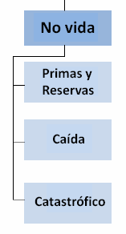
SCR. Riesgo suscripción Seguros No Vida
DEFINICIÓN
La Directiva define el “riesgo de suscripción” no vida como “el riesgo de pérdida o de modificación adversa del valor de los compromisos contraídos en virtud de los seguros, debido a la inadecuación de las hipótesis de tarificación y constitución de provisiones”.
El módulo de riesgo de suscripción de no vida recoge la incertidumbre en los resultados de las entidades relacionada con obligaciones de seguros y reaseguros en curso, así como con la nueva producción esperada para los siguientes doce meses.
El módulo de riesgo de suscripción de no vida consiste en los siguientes sub-módulos:
submódulo de riesgo de primas y reservas
submódulo de riesgo de caída
submódulo de riesgo de catástrofe

Slide 33
SCR. Riesgo suscripción Seguros No Vida
j I | No vida primas y reservas | No vida riesgos catastróficos | No vida interrupciones
No vida riesgo de primas y reservas | 1 | 0.25 | 0
No vida riesgo de catástrofe | 0.25 | 1 | 0
No vida riesgo de interrupciones | 0 | 0 | 1

Slide 34
SCR Riesgos de suscripción No Vida
Sub-módulo de primas y reservas (I)
Riesgo de primas
se debe a las fluctuaciones en el momento, frecuencia y gravedad de los sucesos asegurados. Considera el riesgo de que la provisión para primas sea insuficiente para atender los siniestros o que deba ser incrementada.
Riesgo de reservas
deriva de las fluctuaciones en el momento y cuantía de la liquidación de siniestros.
(*) El riesgo de primas está relacionado con las pólizas que se suscribirán durante ese período (incluidas renovaciones), y con riesgos en curso sobre contratos existentes.
El riesgo de primas incluye el riesgo de que las provisiones de primas resulten insuficientes para atender a los siniestros o de que deban ser incrementadas.
También incluye el riesgo derivado de la volatilidad de los gastos. El riesgo de gastos está incluido implícitamente dentro del riesgo de primas.

Slide 35
SCR Riesgos de suscripción No Vida
Sub-módulo de primas y reservas (II)
El capital de solvencia para el riesgo combinado de primas y reservas viene determinado por una fórmula cerrada
(por tanto no se basa en escenarios estresados)
SCR_{no vida primas y reservas} = [ 3·σ_{nl} ] · V_{nl} donde
σ_{nl =} desviación estándar de los riesgos de primas y reservas no vida
para todo el negocio no vida de la entidad
V_{nl =} medida de volumen para el riesgo de primas y reservas
de todo el negocio no vida de la entidad
(*) El factor 3 es el factor aproximado que (multiplicado por la desviación estándar) en el caso de una distribución logarítmica normal proporciona un nivel de confianza del 99.5 por ciento

Slide 36
SCR Riesgos de suscripción No Vida
Sub-módulo de primas y reservas (III)
SCR_{no vida primas y reservas} = V_{nl} · [ 3·σ_{nl} ]
Medida de Volumen Global (V_{nl} )
Desviación típica combinada (σ_{nl})
Desviación estándar en % relativo por riesgo de primas de un segmento de negocio
Desviación estándar en % relativo por riesgo de reservas de un segmento de negocio
Medida de volumen de primas de un segmento de negocio
Medida de volumen de reservas de dicho segmento de negocio
Medida de volumen agrupada de primas y reservas de dicho segmento de negocio (considerando la diversificación geográfica)
Desviación estándar por los riesgos de primas y reservas de dicho segmento de negocio (correlación 0.5)
Desviación estándar en % relativo de todo el negocio no vida agregando las desviaciones de cada segmento con una matriz de correlaciones predeterminada
Medida de volumen de todo el negocio no vida, calculada como la suma simple de las medidas de cada segmento

Slide 37
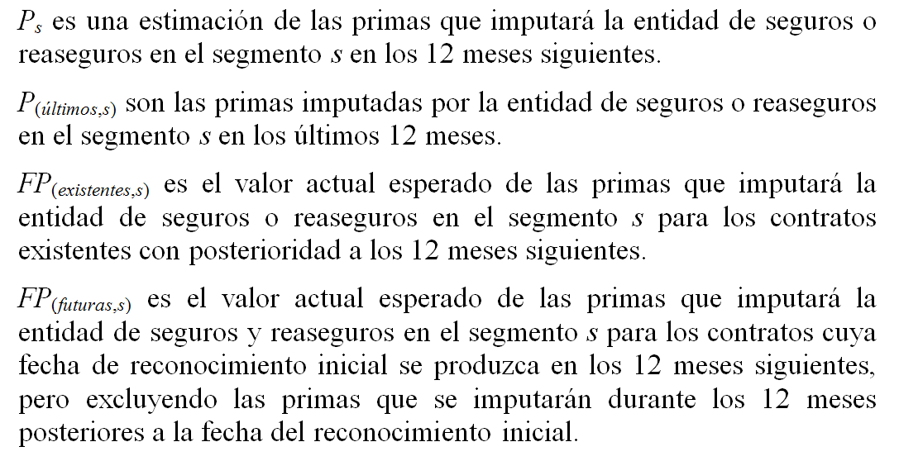
SCR Riesgos de suscripción No Vida
Sub-módulo de primas y reservas (IV)
SCR_{no vida primas y reservas} = V_{nl} · [ 3·σ_{nl} ]
Medida de Volumen Global (V_{nl} )
Desviación típica combinada (σ_{nl})
Desviación estándar en % relativo por riesgo de primas de un segmento de negocio
Desviación estándar en % relativo por riesgo de reservas de un segmento de negocio
Medida de volumen de primas de un segmento de negocio
Medida de volumen de reservas de dicho segmento de negocio
Medida de volumen agrupada de primas y reservas de dicho segmento de negocio (considerando la diversificación geográfica)
Desviación estándar por los riesgos de primas y reservas de dicho segmento de negocio (correlación 0.5)
Desviación estándar en % relativo de todo el negocio no vida agregando las desviaciones en términos monetarios de cada segmento con una matriz de correlaciones predeterminada
Medida de volumen de todo el negocio no vida, calculada como la suma simple de las medidas de cada segmento

Slide 38
SCR Riesgos de suscripción No Vida
Sub-módulo de primas y reservas (V)
SCR_{no vida primas y reservas} = V_{nl} · [ 3·σ_{nl} ]
Medida de Volumen Global (V_{nl} )
Desviación típica combinada (σ_{nl})
Desviación estándar en % relativo por riesgo de primas de un segmento de negocio
Desviación estándar en % relativo por riesgo de reservas de un segmento de negocio
Medida de volumen de primas de un segmento de negocio
Medida de volumen de reservas de dicho segmento de negocio
‘Mejor estimación’ de los siniestros pendientes por cada línea de negocio
Medida de volumen agrupada de primas y reservas de dicho segmento de negocio (considerando la diversificación geográfica)
Desviación estándar por los riesgos de primas y reservas de dicho segmento de negocio (correlación 0.5)
importes recuperables de reaseguro y SPV (sociedades de propósito especial)
Desviación estándar en % relativo de todo el negocio no vida agregando las desviaciones de cada segmento con una matriz de correlaciones predeterminada
Medida de volumen de todo el negocio no vida, calculada como la suma simple de las medidas de cada segmento

Slide 39
SCR Riesgos de suscripción No Vida
Sub-módulo de primas y reservas (VI)
SCR_{no vida primas y reservas} = V_{nl} · [ 3·σ_{nl} ]
Medida de Volumen Global (V_{nl} )
Desviación típica combinada (σ_{nl})
Desviación estándar en % relativo por riesgo de primas de un segmento de negocio
Desviación estándar en % relativo por riesgo de reservas de un segmento de negocio
Medida de volumen de primas de un segmento de negocio
Medida de volumen de reservas de dicho segmento de negocio
Medida de volumen agrupada de primas y reservas de dicho segmento de negocio (considerando la diversificación geográfica)
Desviación estándar por los riesgos de primas y reservas de dicho segmento de negocio (correlación 0.5)
Índice de Herfindahl
El factor DIV=1 (no diversificación geográfica) para los seguros de crédito y caución y para los reaseguros no proporcionales. También es 1 si se usan parámetros específicos
Una articulación técnica de las zonas geográficas es difícil de alcanzar en la fórmula estándar.
El uso de criterios no aseguradoras (p.e. geopolíticos) conduce a situaciones de discriminación artificial)
Desviación estándar en % relativo de todo el negocio no vida agregando las desviaciones en términos monetarios de cada segmento con una matriz de correlaciones predeterminada
Medida de volumen de todo el negocio no vida, calculada como la suma simple de las medidas de cada segmento

Slide 40
SCR Riesgos de suscripción No Vida
Sub-módulo de primas y reservas (VII)
SCR_{no vida primas y reservas} = V_{nl} · [ 3·σ_{nl} ]
Medida de Volumen Global (V_{nl} )
Desviación típica combinada (σ_{nl})
Desviación estándar en % relativo por riesgo de primas de un segmento de negocio
Desviación estándar en % relativo por riesgo de reservas de un segmento de negocio
Medida de volumen de primas de un segmento de negocio
Medida de volumen de reservas de dicho segmento de negocio
Medida de volumen agrupada de primas y reservas de dicho segmento de negocio (considerando la diversificación geográfica)
Desviación estándar por los riesgos de primas y reservas de dicho segmento de negocio (correlación 0.5)
Desviación estándar en % relativo de todo el negocio no vida agregando las desviaciones de cada segmento con una matriz de correlaciones predeterminada
Medida de volumen de todo el negocio no vida, calculada como la suma simple de las medidas de cada segmento

Slide 41
SCR Riesgos de suscripción No Vida
Sub-módulo de primas y reservas (VIII)
SCR_{no vida primas y reservas} = V_{nl} · [ 3·σ_{nl} ]
Medida de Volumen Global (V_{nl} )
Desviación típica combinada (σ_{nl})
 | σ_{nl_por_primas_segmento_s} | σ_{nl} por el riesgo de primas
1 | RC autos | 10 %
2 | Otras garantías autos | 8 %
3 | Transportes (MAT) | 15 %
4 | Incendios y otros daños a los bienes | 8 %
5 | RC General | 14 %
6 | Crédito y Caución | 12 %
7 | Defensa Jurídica | 7 %
8 | Asistencia en viaje | 9 %
9 | Misceláneo | 13 %
10 | Rsº no proporcional, RC | 17 %
11 | NoRsº no proporcional, Transportes | 17 %
12 | Rsº no proporcional daños | 17 %
Desviación estándar en % relativo por riesgo de primas de un segmento de negocio
Desviación estándar en % relativo por riesgo de reservas de un segmento de negocio
Medida de volumen de primas de un segmento de negocio
Medida de volumen de reservas de dicho segmento de negocio
σ_{nl_por_primas_segmento_s} · factor NP
Medida de volumen agrupada de primas y reservas de dicho segmento de negocio (considerando la diversificación geográfica)
Desviación estándar por los riesgos de primas y reservas de dicho segmento de negocio (correlación 0.5)
Factor NP = factor de ajuste para el reaseguro no proporcional.
Su valor es 1 (no reducción del SCR) excepto para los segmentos 1, 4 y 5, donde su valor es 0.8 (reducción del 20% del SCR)
Desviación estándar en % relativo de todo el negocio no vida agregando las desviaciones en términos monetarios de cada segmento con una matriz de correlaciones predeterminada
Medida de volumen de todo el negocio no vida, calculada como la suma simple de las medidas de cada segmento
Posibilidad de parámetros específicos para σ y para el factor NP

Slide 42
SCR Riesgos de suscripción No Vida
Sub-módulo de primas y reservas (IX)
SCR_{no vida primas y reservas} = V_{nl} · [ 3·σ_{nl} ]
Medida de Volumen Global (V_{nl} )
Desviación típica combinada (σ_{nl})
 | σ_{nl_por_reservas_segmento_s} | σ_{nl} por el riesgo de reservas
1 | RC autos | 9 %
2 | Otras garantías autos | 8 %
3 | Transportes (MAT) | 11 %
4 | Incendios y otros daños a los bienes | 10 %
5 | RC General | 11 %
6 | Crédito y Caución | 19 %
7 | Defensa Jurídica | 12 %
8 | Asistencia en viaje | 20 %
9 | Misceláneo | 20 %
10 | Rsº no proporcional, RC | 20 %
11 | NoRsº no proporcional, Transportes | 20 %
12 | Rsº no proporcional daños | 20 %
Desviación estándar en % relativo por riesgo de primas de un segmento de negocio
Desviación estándar en % relativo por riesgo de reservas de un segmento de negocio
Medida de volumen de primas de un segmento de negocio
Medida de volumen de reservas de dicho segmento de negocio
Factor NP = No procede en el riesgo de reservas (al haberse recogido ya en la calibración del factor)
Medida de volumen agrupada de primas y reservas de dicho segmento de negocio (considerando la diversificación geográfica)
Desviación estándar por los riesgos de primas y reservas de dicho segmento de negocio (correlación 0.5)
Posibilidad de parámetros específicos para σ
Desviación estándar en % relativo de todo el negocio no vida agregando las desviaciones de cada segmento con una matriz de correlaciones predeterminada
Medida de volumen de todo el negocio no vida, calculada como la suma simple de las medidas de cada segmento

Slide 43
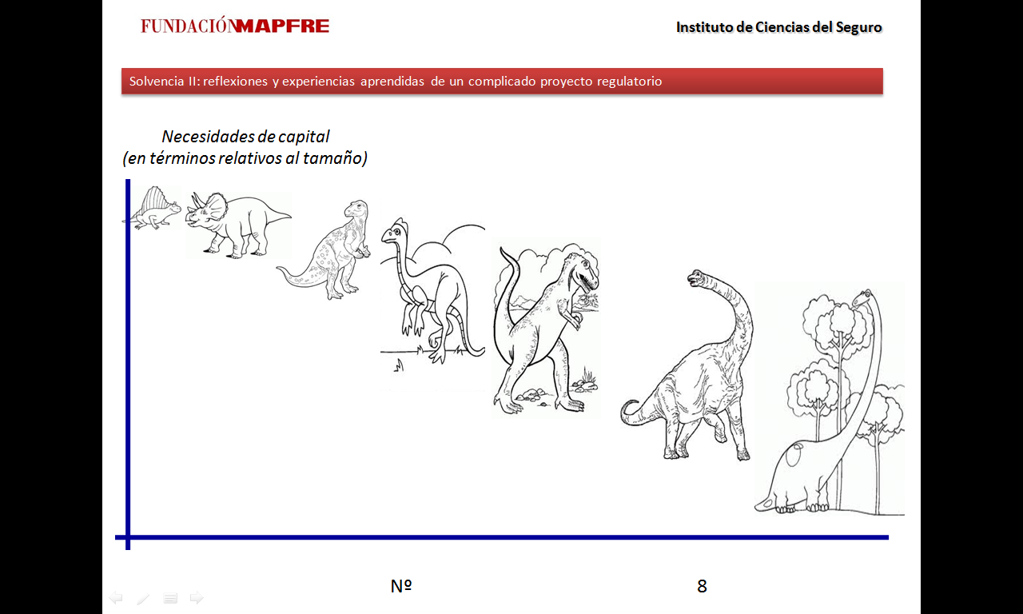
SCR Riesgos de suscripción No Vida
Proceso de calibración (1)
Todo proceso de calibración es equivalente a fijar un promedio de referencia
Calibración para cubrir un porcentaje de los riesgos de cada mercado
Es decir, quién quedará sobre o infracalibrado (ley de los grandes números)
https://eiopa.europa.eu/fileadmin/tx_dam/files/publications/reports/EIOPA-11-163-A-Report_JWG_on_NL_and_Health_non-SLT_Calibration.pdf

Slide 44
SCR Riesgos de suscripción No Vida
Proceso de calibración (y 2)
Todo proceso de calibración es equivalente a fijar un promedio de referencia
Calibración para cubrir un porcentaje de los riesgos de cada mercado
Versus calibración para cubrir un porcentaje de las entidades
Es decir, quién quedará sobre o infracalibrado (ley de los grandes números)
https://eiopa.europa.eu/fileadmin/tx_dam/files/publications/reports/EIOPA-11-163-A-Report_JWG_on_NL_and_Health_non-SLT_Calibration.pdf

Slide 45
SCR Riesgos de suscripción No Vida
Sub-módulo de primas y reservas (X)
¿Cuántas entidades precisarán de adiciones de capital?
¿Se admitirán minoraciones de las exigencias de capital estándar?
Rango de opciones del proyecto Solvencia II
Parámetros específicos para vida y no vida
Modelos internos parciales
Modelos internos totales
Retos normativos. Retos supervisores
https://eiopa.europa.eu/fileadmin/tx_dam/files/publications/reports/EIOPA-11-163-A-Report_JWG_on_NL_and_Health_non-SLT_Calibration.pdf

Slide 46
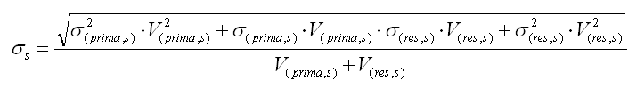
SCR Riesgos de suscripción No Vida
Sub-módulo de primas y reservas (XI)
SCR_{no vida primas y reservas} = V_{nl} · [ 3·σ_{nl} ]
Medida de Volumen Global (V_{nl} )
Desviación típica combinada (σ_{nl})
Desviación estándar en % relativo por riesgo de primas de un segmento de negocio
Desviación estándar en % relativo por riesgo de reservas de un segmento de negocio
Medida de volumen de primas de un segmento de negocio
Medida de volumen de reservas de dicho segmento de negocio
Medida de volumen agrupada de primas y reservas de dicho segmento de negocio (considerando la diversificación geográfica)
Desviación estándar por los riesgos de primas y reservas de dicho segmento de negocio (correlación 0.5)
Desviación estándar en % relativo de todo el negocio no vida agregando las desviaciones en términos monetarios de cada segmento con una matriz de correlaciones predeterminada
Medida de volumen de todo el negocio no vida, calculada como la suma simple de las medidas de cada segmento

Slide 47
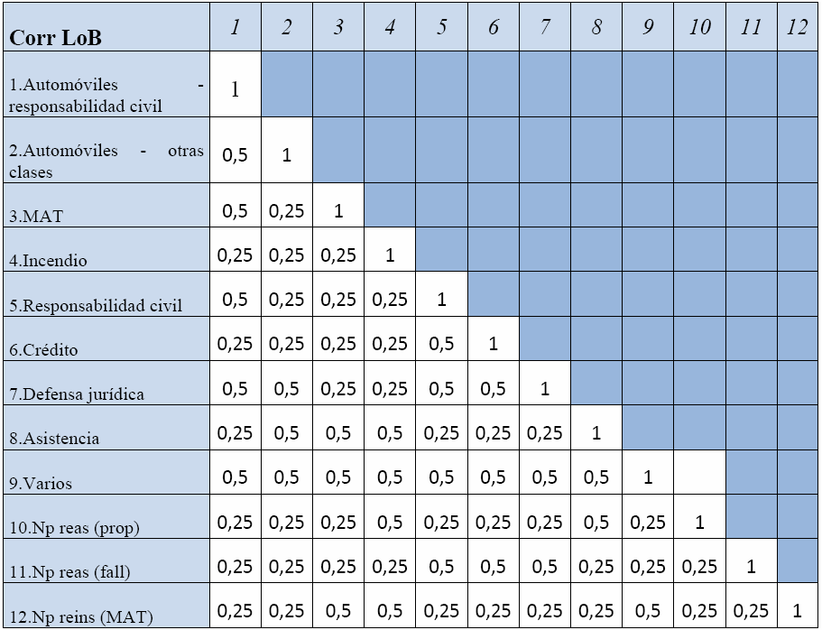
SCR Riesgos de suscripción No Vida
Sub-módulo de primas y reservas (XII)
SCR_{no vida primas y reservas} = V_{nl} · [ 3·σ_{nl} ]
Medida de Volumen Global (V_{nl} )
Desviación típica combinada (σ_{nl})
Desviación estándar en % relativo por riesgo de primas de un segmento de negocio
Desviación estándar en % relativo por riesgo de reservas de un segmento de negocio
Medida de volumen de primas de un segmento de negocio
Medida de volumen de reservas de dicho segmento de negocio
Medida de volumen agrupada de primas y reservas de dicho segmento de negocio (considerando la diversificación geográfica)
Desviación estándar por los riesgos de primas y reservas de dicho segmento de negocio (correlación 0.5)
Desviación estándar en % relativo de todo el negocio no vida agregando las desviaciones de cada segmento con una matriz de correlaciones predeterminada
Medida de volumen de todo el negocio no vida, calculada como la suma simple de las medidas de cada segmento

Slide 48
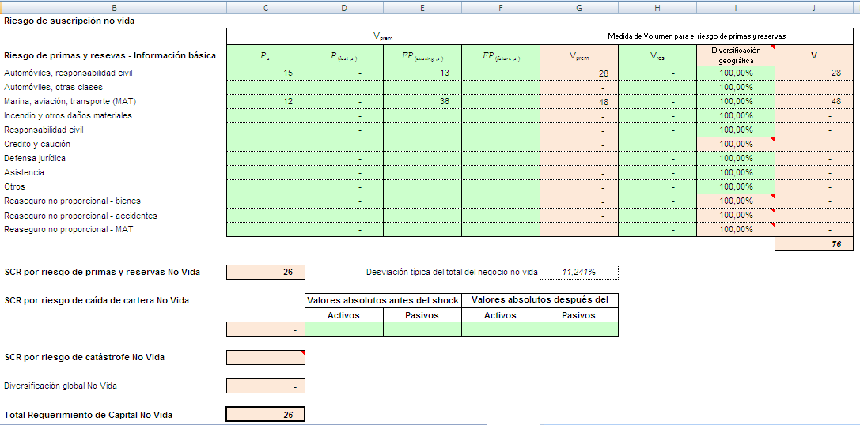
SCR Riesgos de suscripción No Vida
Sub-módulo de primas y reservas

Slide 49
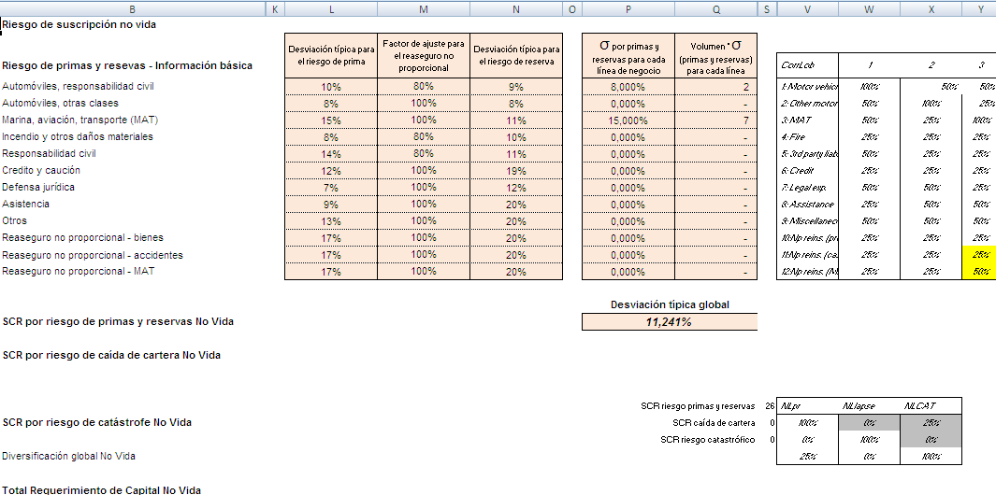
SCR Riesgos de suscripción No Vida
Sub-módulo de primas y reservas

Slide 50
SCR Riesgos de suscripción No Vida
Sub-módulo de interrupciones
Interrupción del 40 % uniforme para cada una de las pólizas de seguros cuando tal interrupción provoque un incremento de las provisiones técnicas sin el margen de riesgo. Se tomará la causa de interrupción que genere un impacto más desfavorable.
Cuando los contratos de reaseguro cubran contratos de seguro o reaseguro cuya suscripción vaya a tener lugar en el futuro, la disminución de un 40 % en el número de esos contratos futuros de seguro o reaseguro utilizado en el cálculo de las provisiones técnicas.
Los estreses mencionados en las letras a) y b) del apartado 1 se aplicarán de manera uniforme a todos los contratos de seguro y reaseguro afectados.
Con respecto a los contratos de reaseguro, el estrés mencionado en la letra a) del apartado 1 se aplicará a los contratos de seguro subyacentes.
A efectos de la determinación de la pérdida de fondos propios básicos, la entidad basará el estrés en el tipo de suspensión/interrupción que resulte más perjudicial para los fondos propios básicos de la entidad, póliza a póliza.

Slide 51

SCR Riesgos de suscripción No Vida
Sub-módulo de catástrofes (I)
Riesgo de catástrofe
Riesgo de pérdida o de modificación adversa del valor de las responsabilidades derivadas de los seguros, debido a una notable incertidumbre en las hipótesis de tarificación y constitución de provisiones correspondientes a sucesos extremos o excepcionales.
Surgen de sucesos extremos o irregulares que no se ven reflejados por los capitales obligatorios de riesgo de primas y de reservas.
Riesgo de catástrofes naturales
2) En reaseguro no proporcional de daños patrimoniales
3) Riesgo de catástrofes causadas por el hombre
4) Otro riesgo catastrófico no vida
Este sub-módulo está en continua revisión y desarrollo

Slide 52
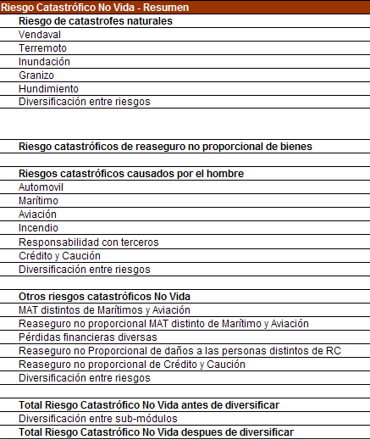

Slide 53
SCR Riesgos de suscripción No Vida
Sub-módulo de catástrofes (III)
Agregaciones de SCR por riesgos catastróficos
Niveles inferiores del sub-módulo
 | Windstorm | Flood | Earthquake | Hail | Subsidence
Tormenta | 100% | 0% | 0% | 0% | 0%
Inundación | 0% | 100% | 0% | 0% | 0%
Terremoto | 0% | 0% | 100% | 0% | 0%
Pedrisco | 0% | 0% | 0% | 100% | 0%
Subsidiario | 0% | 0% | 0% | 0% | 100%
 | Motor | Marine | Aviation | Fire | Liability | Credit
Autos | 100% | 0% | 0% | 0% | 0% | 0%
Marítimo | 0% | 100% | 0% | 0% | 0% | 0%
Aviación | 0% | 0% | 100% | 0% | 0% | 0%
Incendios | 0% | 0% | 0% | 100% | 0% | 0%
Resp. Civil | 0% | 0% | 0% | 0% | 100% | 0%
Crédito | 0% | 0% | 0% | 0% | 0% | 100%

Slide 54
SCR Riesgos de suscripción No Vida
Sub-módulo de catástrofes (IV)
Agregaciones de SCR por riesgos catastróficos
Sub-módulo de otros riesgos
 | 1 | 2 | 3 | 4 | 5
1 | 1,00 | 1,00 | 0,00 | 0,00 | 0,00
2 | 1,00 | 1,00 | 0,00 | 0,00 | 0,00
3 | 0,00 | 0,00 | 1,00 | 0,00 | 0,00
4 | 0,00 | 0,00 | 0,00 | 1,00 | 0,00
5 | 0,00 | 0,00 | 0,00 | 0,00 | 1,00
^{i} | Group of insurance and reinsurance obligations i | Risk factor ci
1 | Insurance and reinsurance obligations included in lines of business 6 and 18 as set out in Annex I other than marine insurance and reinsurance and aviation insurance and reinsurance | 100%
2 | Reinsurance obligations included in line of business 27 as set out in Annex I other than marine reinsurance and aviation reinsurance | 250%
3 | Insurance and reinsurance obligations included in lines of business 12 and 24 as set out in Annex I, other than extended warranty insurance and reinsurance obligations provided that the portfolio of these obligations is highly diversified and these obligation do not cover the costs of product recalls | 40%
4 | Reinsurance obligations included in line of business 26 as set out in Annex I other than general liability reinsurance | 250%
5 | Non-proportional reinsurance obligations relating to insurance obligations included in lines of business 9 as set out in Annex I | 250%

Slide 55
SCR Riesgos de suscripción No Vida
Sub-módulo de catástrofes (V)
Agregaciones de SCR por riesgos catastróficos
Nivel superior del sub-módulo
 | NatCAT | NP_Reins | Man Made | Other CAT
Naturales | 100% | 100% | 0% | 0%
Rsº no proporcional | 100% | 100% | 0% | 0%
Por el hombre | 0% | 0% | 100% | 0%
Otros | 0% | 0% | 0% | 100%

Slide 56
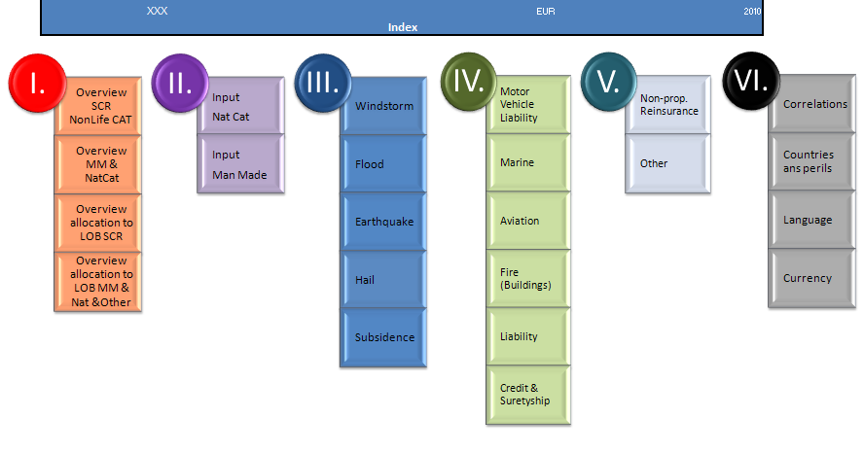
SCR Riesgos de suscripción No Vida
Sub-módulo de catástrofes (V)
Herramienta Excel de EIOPA para el cálculo del SCR por riesgos catastróficos no vida

Slide 57

Gracias por su atención

